Slide 1

Деревянная мебель
Семилетов Дмитрий 1 Д класс МБОУ Новомеловатская СОШ имени Ф. П. Зацепилова
Преподаватель Дементиевская Л. Н.

Slide 2
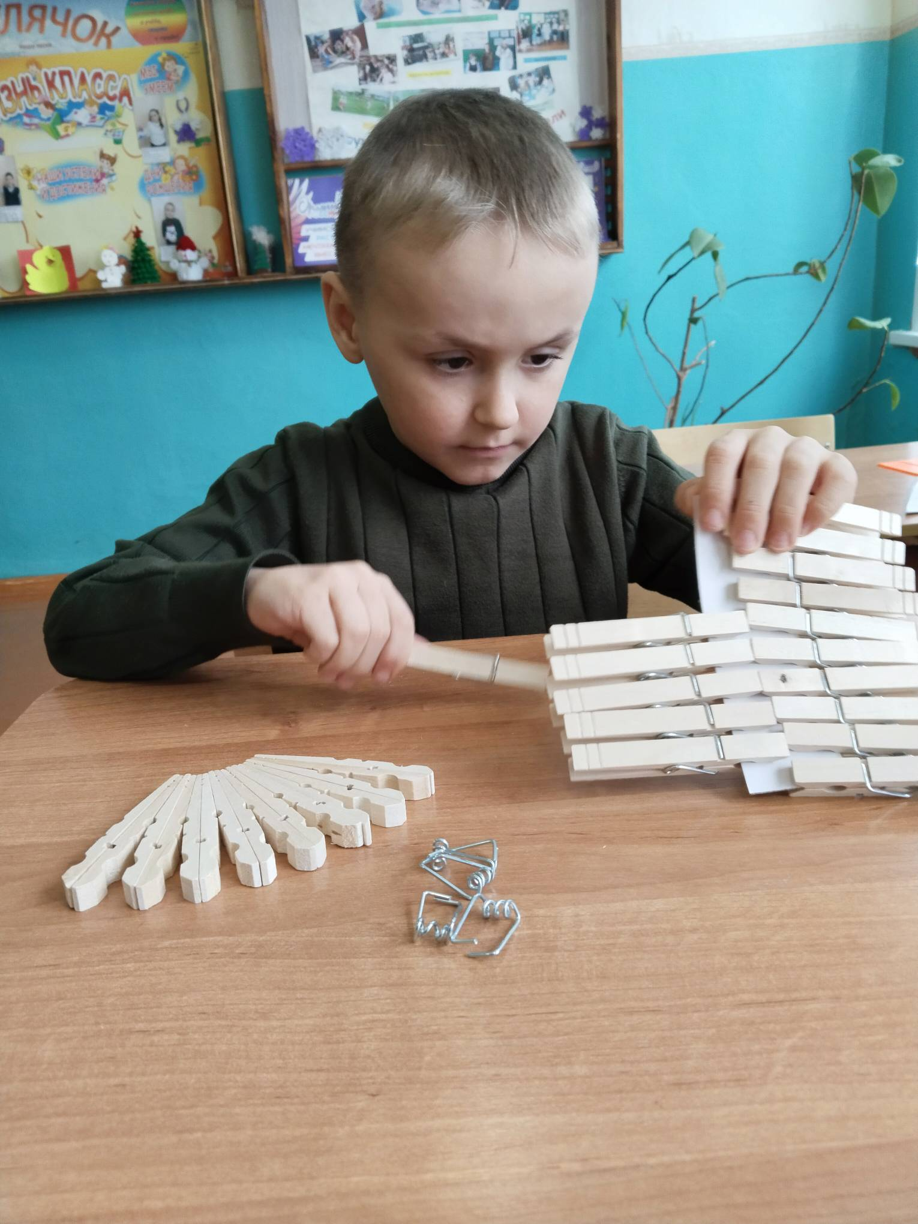
Деревянные прищепки освободил от железных зажимов

Slide 3
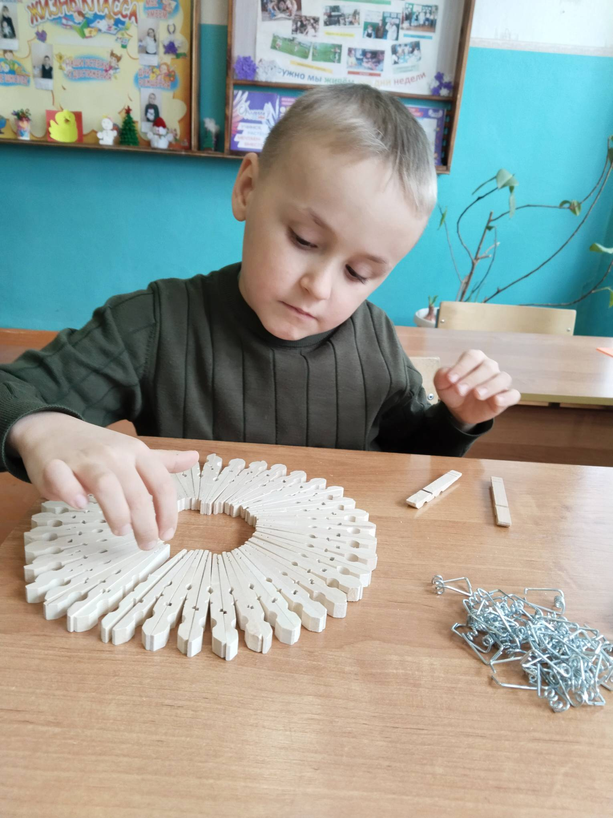
Из половинок прищепок сложил по кругу столешницу

Slide 4
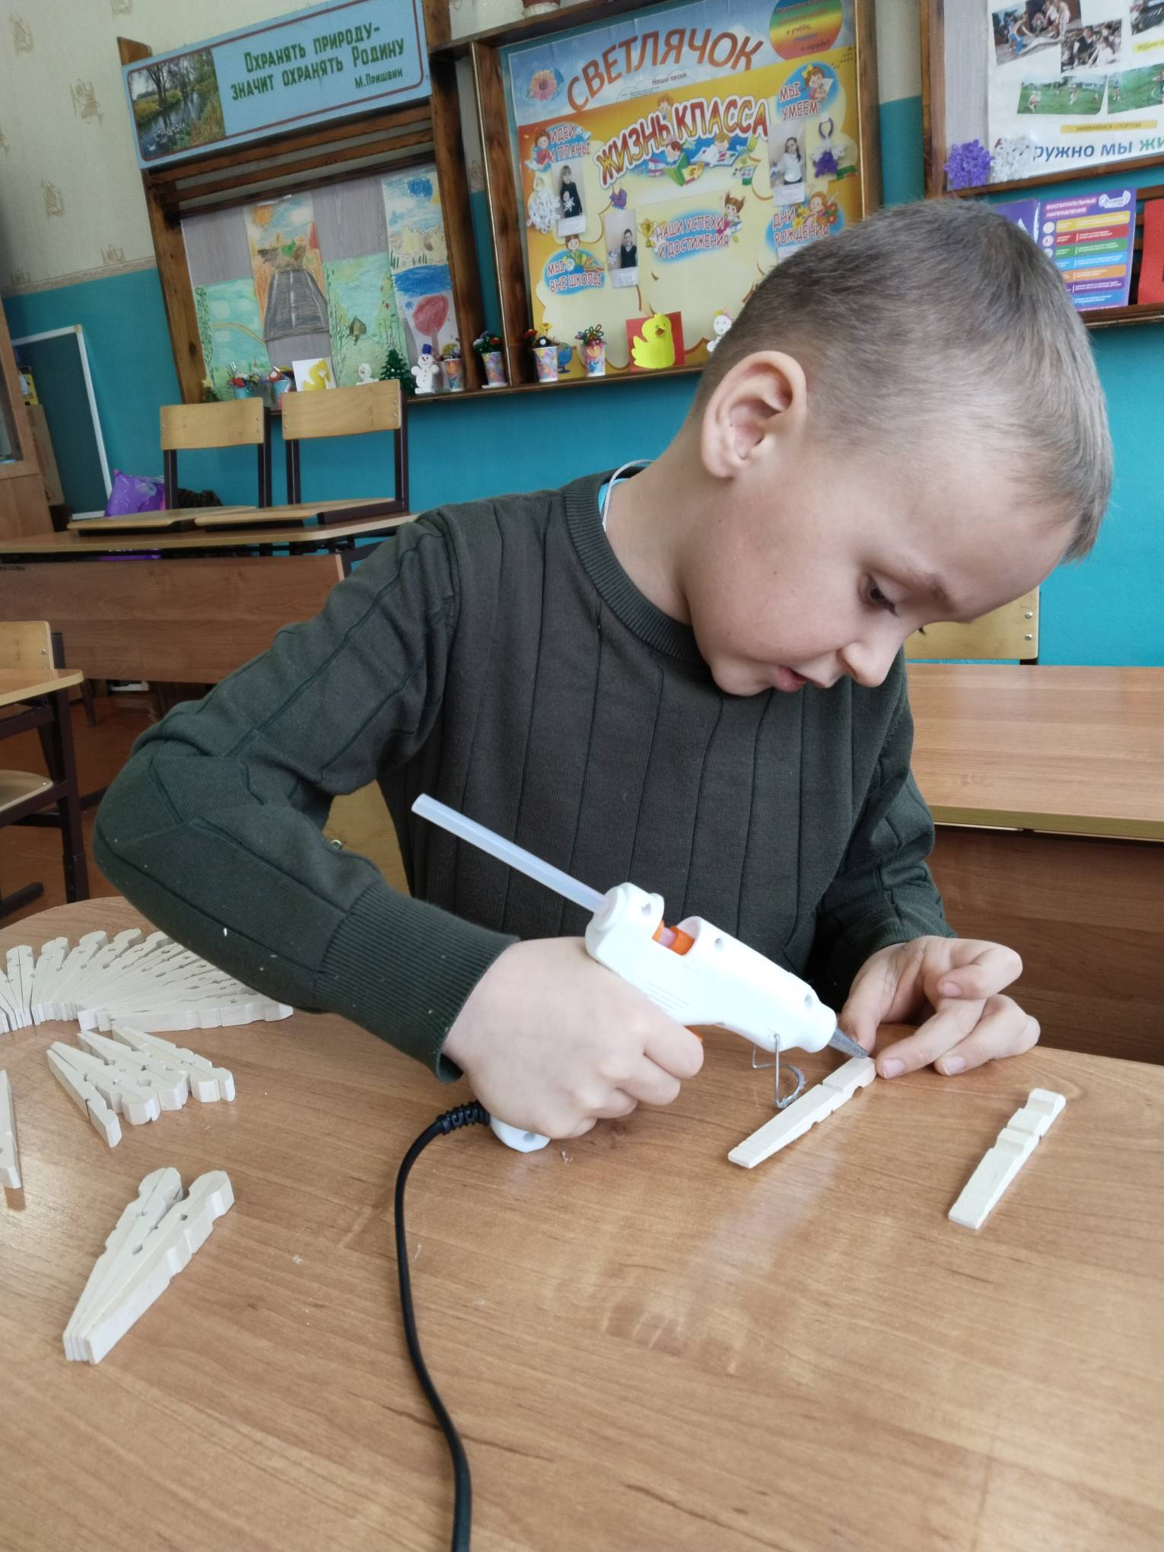
С помощью клеевого пистолета скрепил половинки прищепок

Slide 5
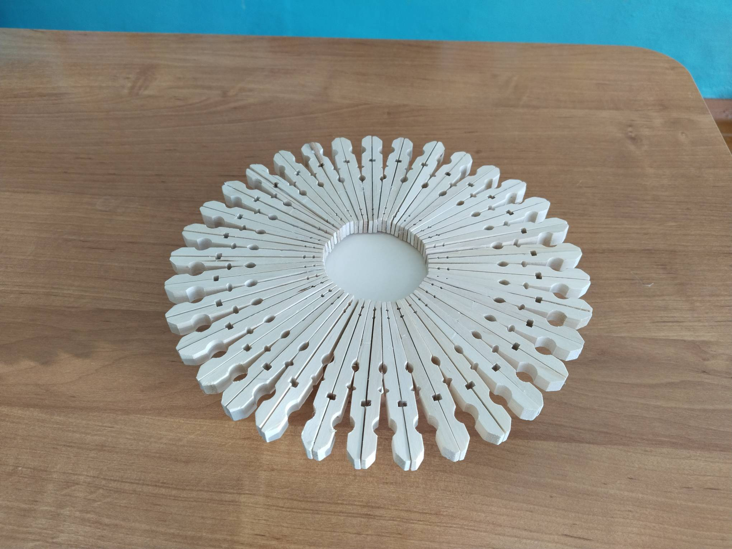
Детали склеил по кругу между собой и на картон

Slide 6
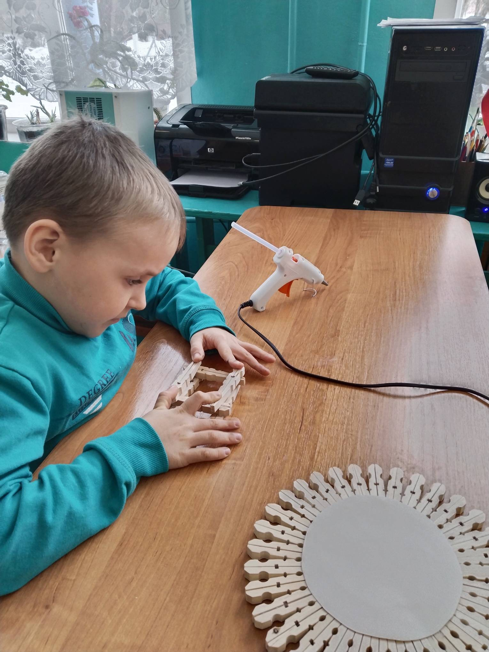
Склеил подставку для столешницы

Slide 7
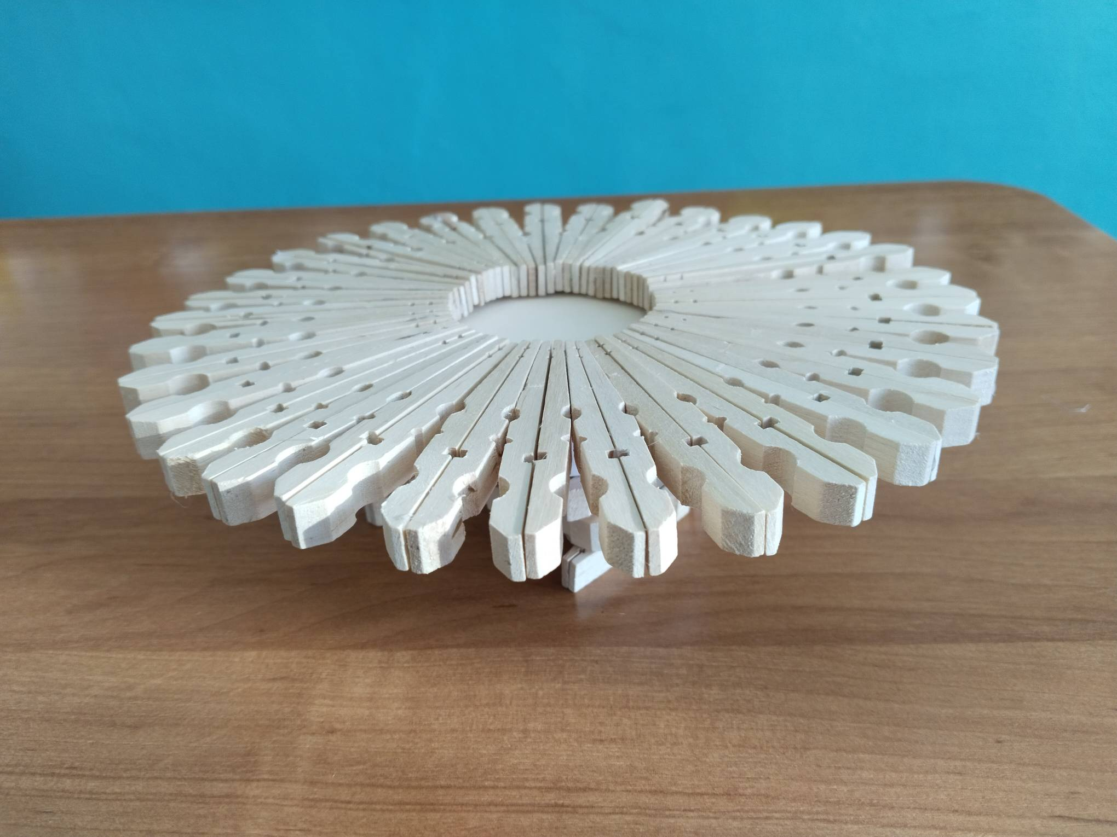
Столешницу закрепил на подставку

Slide 8
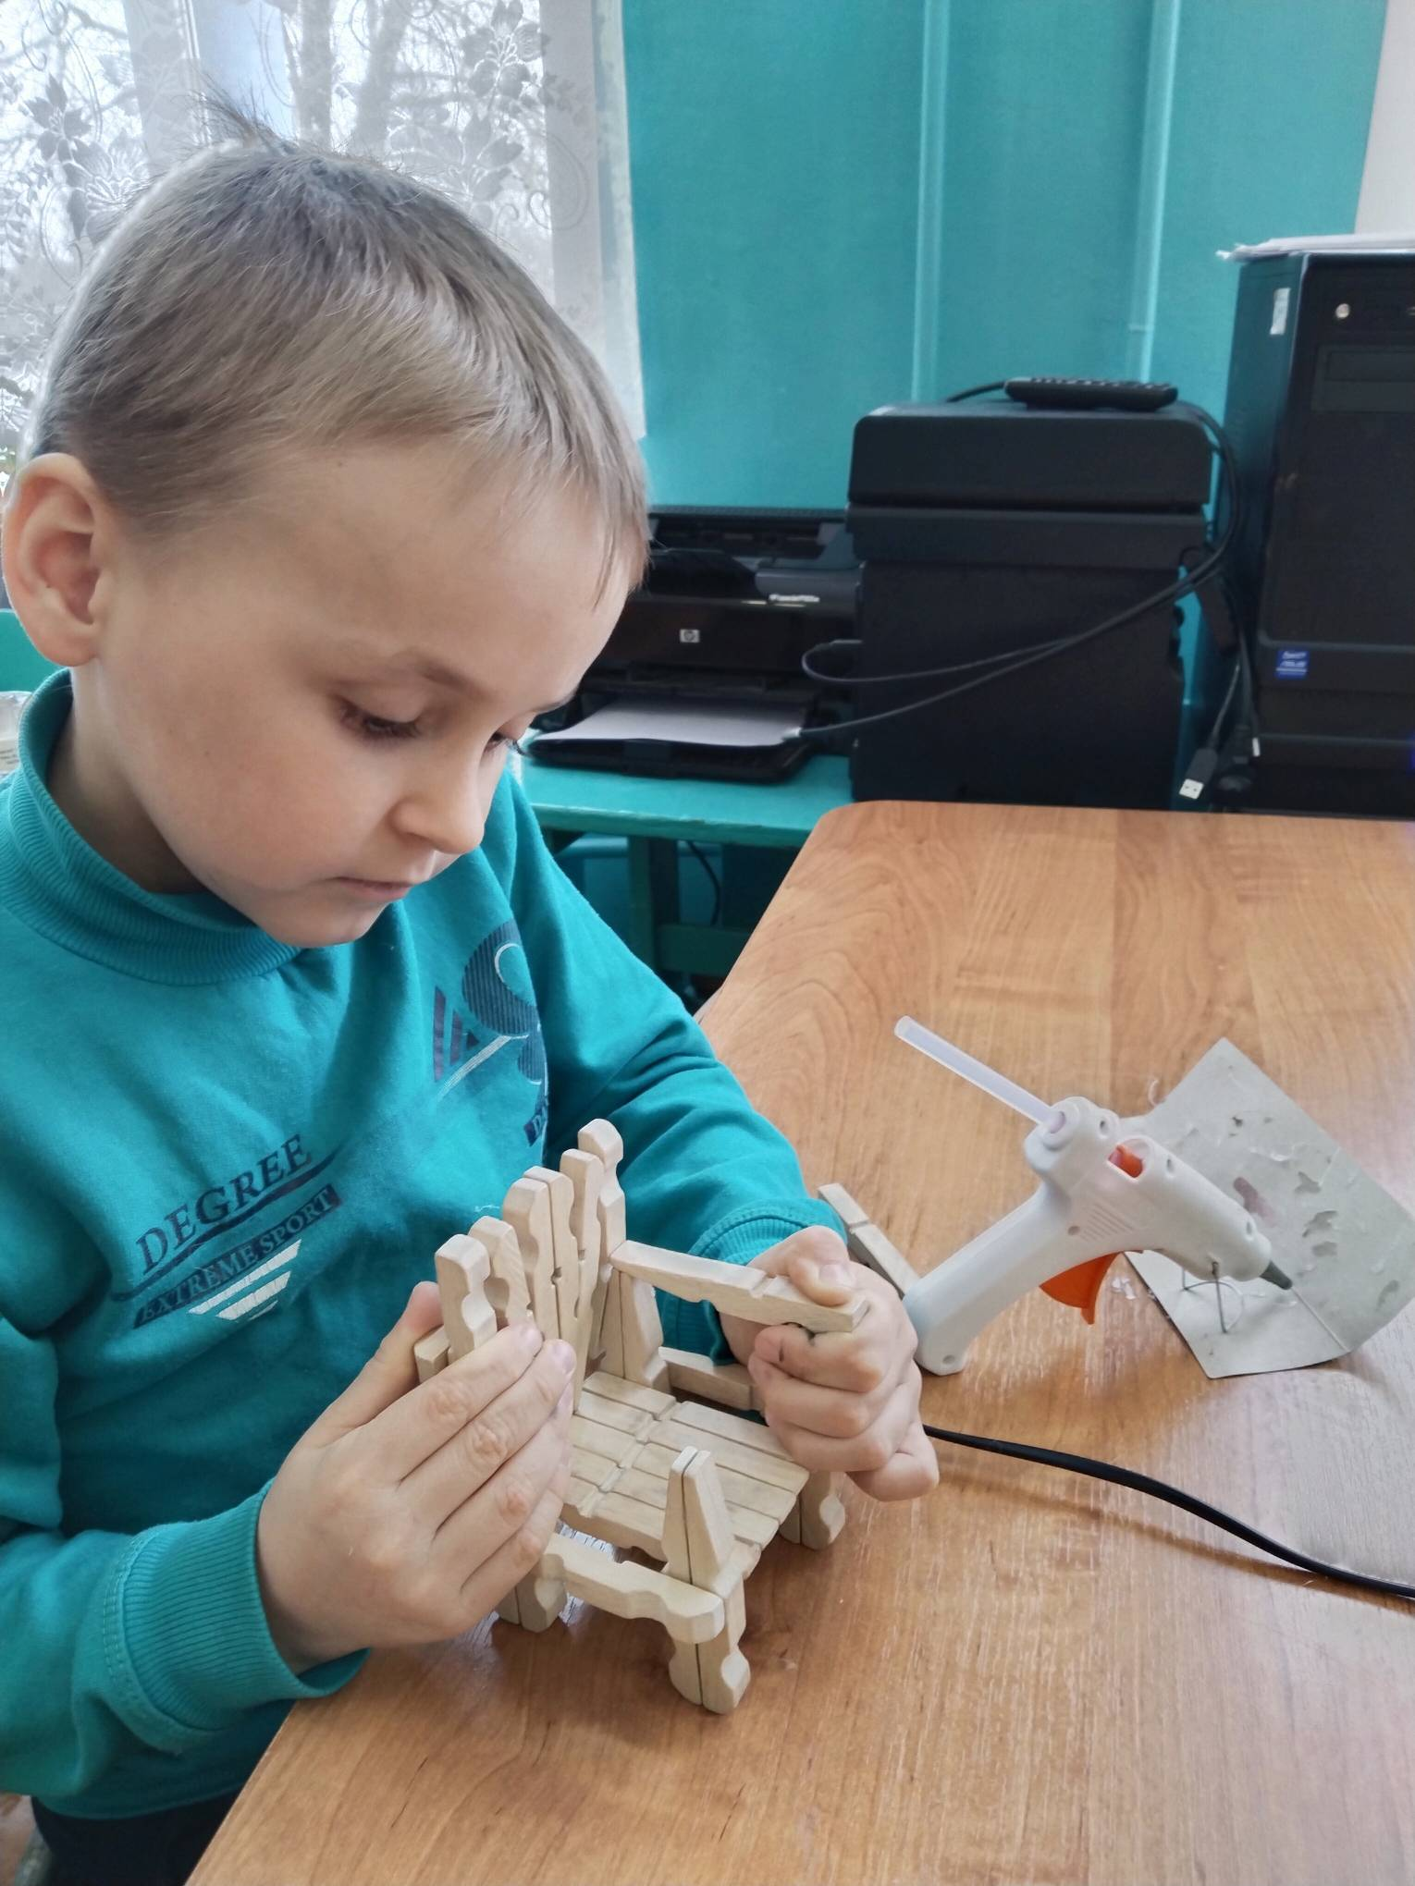
По образцу склеил половинки прищепок для стула

Slide 9
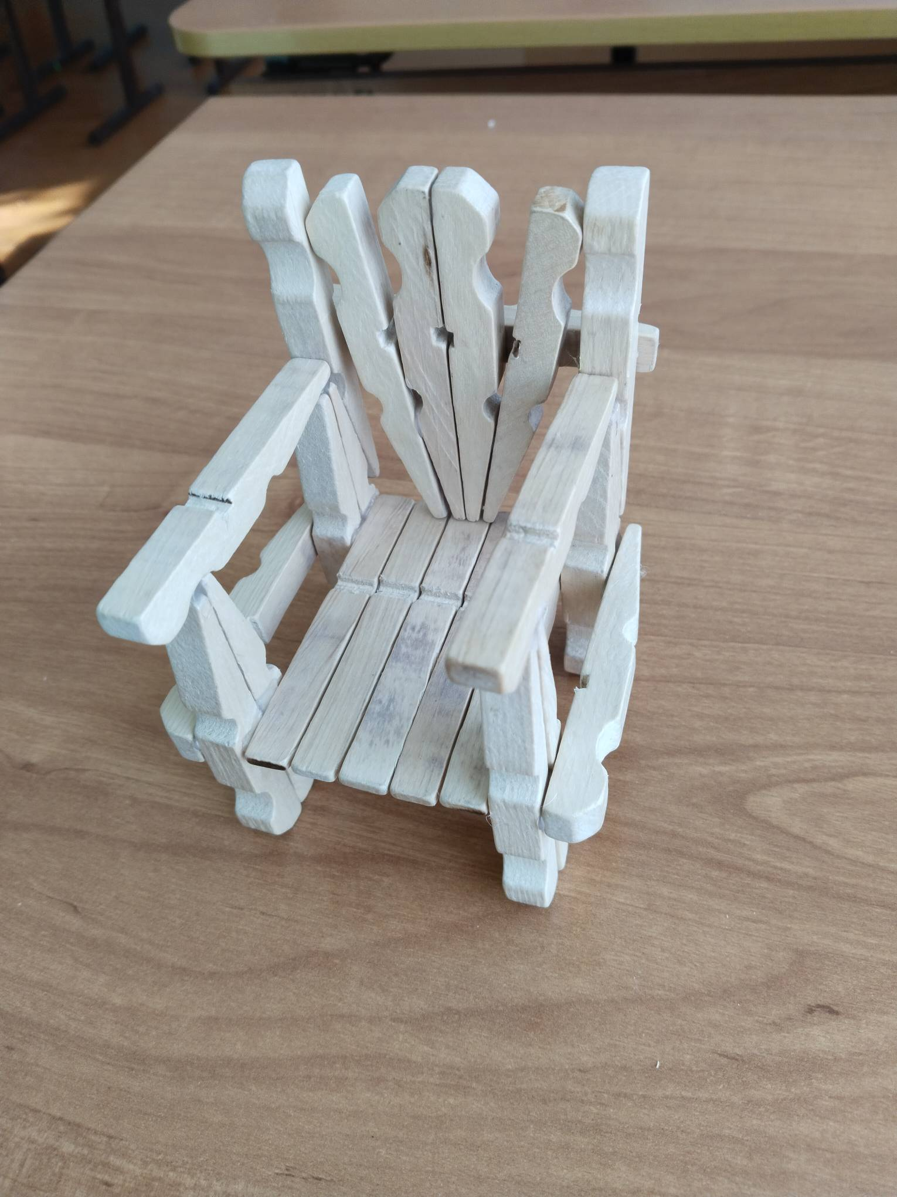
Сделал ещё один стул

Slide 10
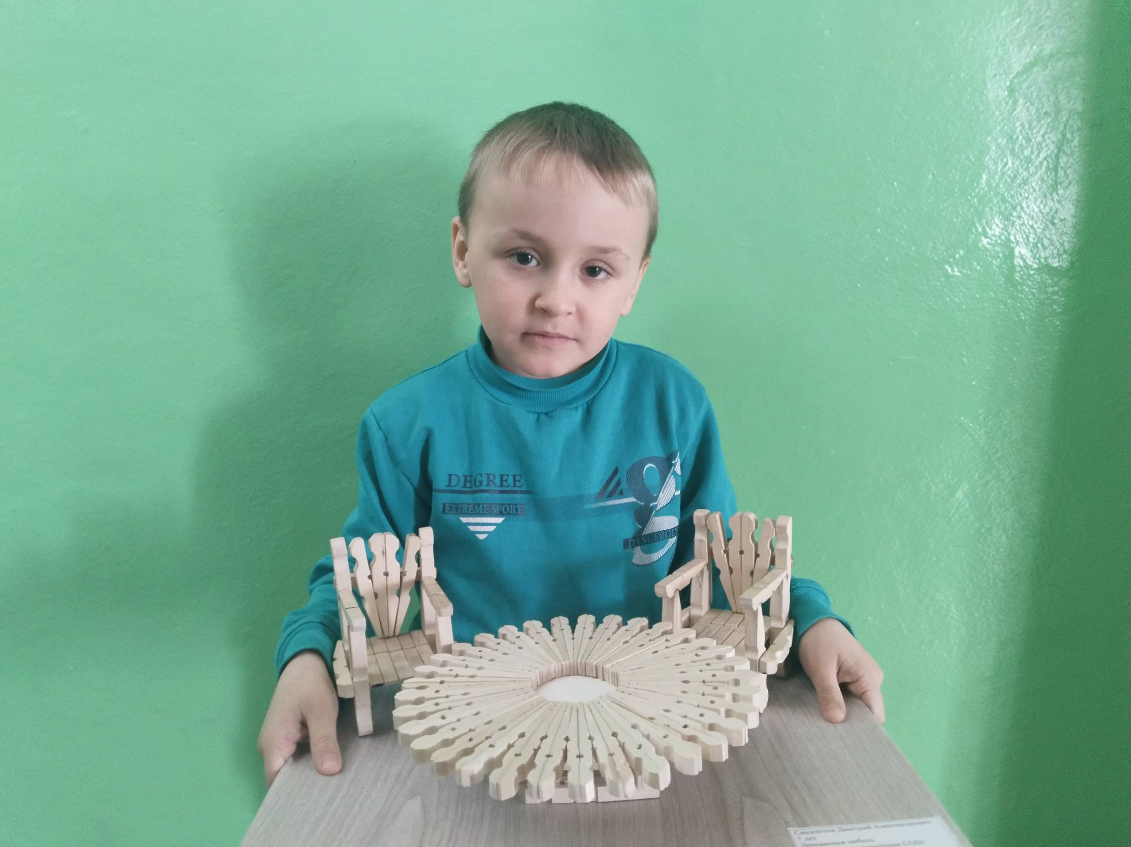
По традиции народ всегда делал деревянную мебель

